Slide 1

TP DWWM
Allison Daney
2024

Slide 2
Déroulement de la présentation
Présentation personnelle
Projet Arcadia
Stack technique
Gestion de projet
Design
Git et GitHub
Architecture Laravel
Base de données SQL
Interface administrateur
Base de données NoSQL
Mailing
Conteneurisation pour un environnement de développement
Sécurité
Vérification de code
Déploiement
RGPD
Accessibilité numérique
Veille technologique

Slide 3
Presentation personnelle
Téléconseillère en mutuelle
Sales Operations
2010
2016
2019
2021
2024
CAP esthétique
Chargée de placements de missions
Formation DWWM

Slide 4





Le projet - présentation
Arcadia: une application web pour visualiser les animaux du zoo
Audience
José, directeur
Bretagne
Employés
1960
Vétérinaires
Visiteurs

Slide 5
Le projet - cahier des charges
Affichage et navigation: pages accueil, habitats, animaux, services, contact
Gestion des avis clients et des demandes de contact
Gestion de l’accès administrateur
Gestion quotidienne du zoo depuis l’espace employé et vétérinaire
Gestion des métriques de l’application web

Slide 6





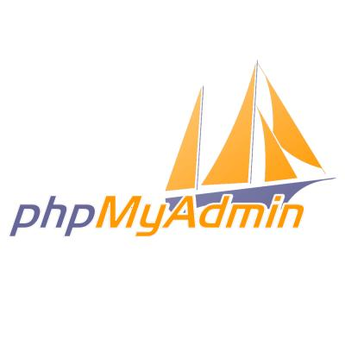





Stack technique
Moteur de template
Frontend
Backend
Base de données

Slide 7
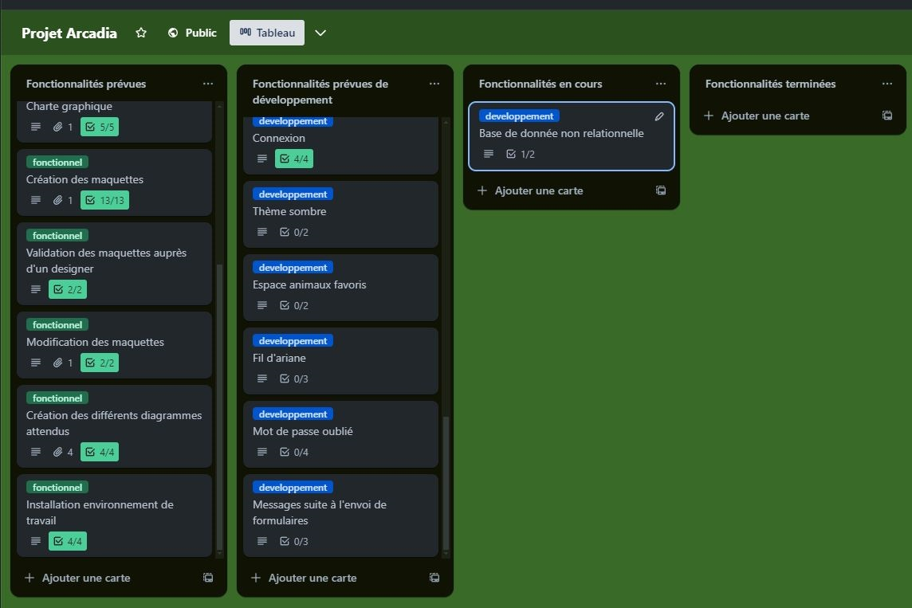
Gestion de projet - outil Trello
Tableau vue Kanban:
4 listes
Etiquettes

Slide 8
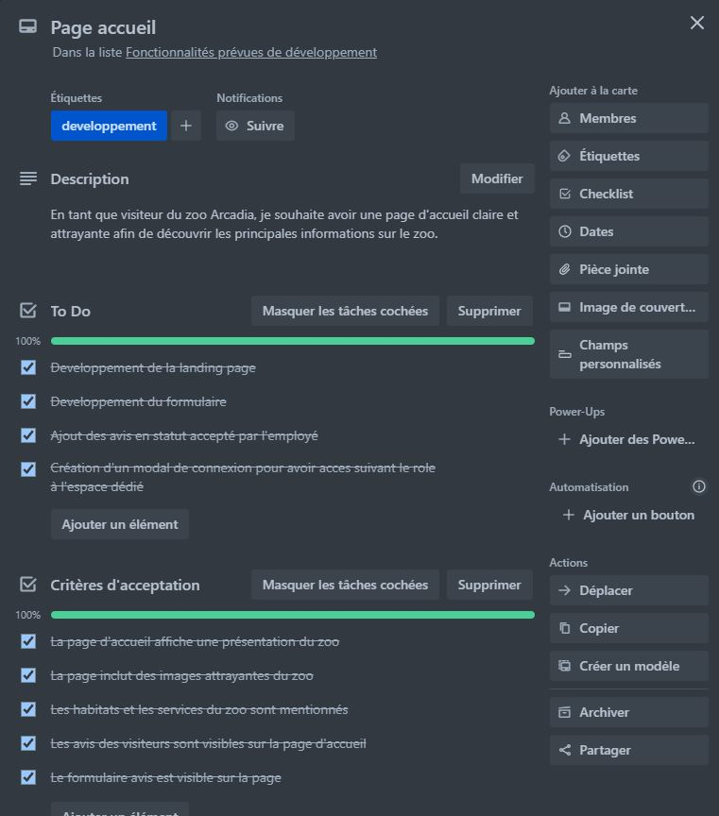
Gestion de projet - outil Trello
Carte page accueil:
Une étiquette
Une description
Une To Do List
Une liste des critères d’acceptation

Slide 9



Design

Slide 10
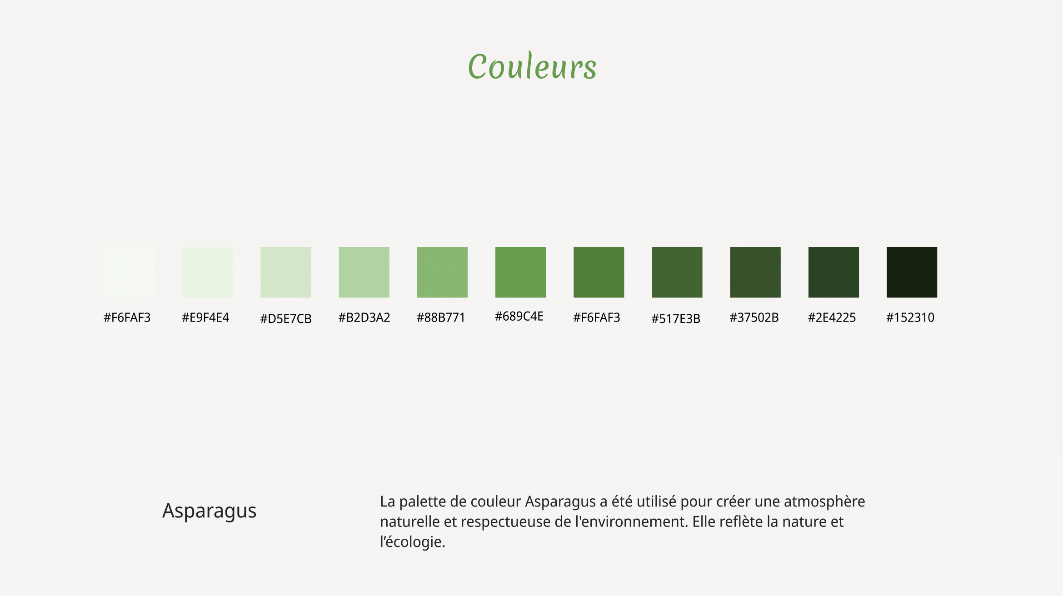
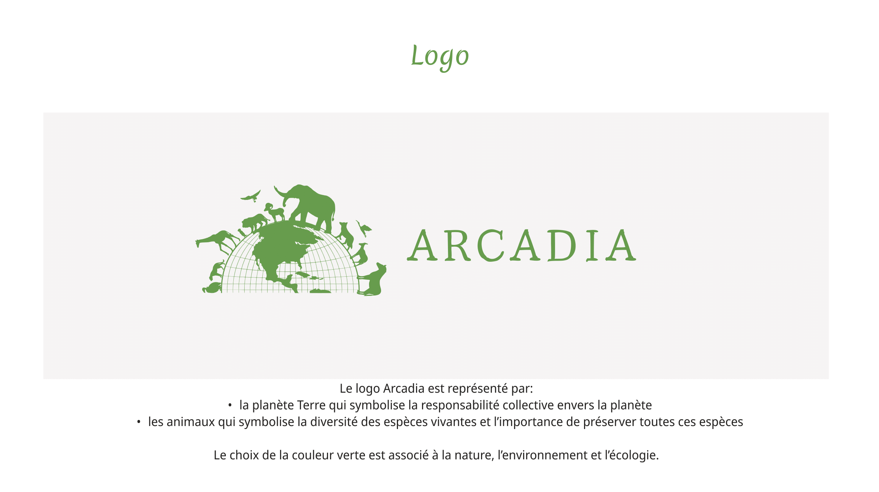
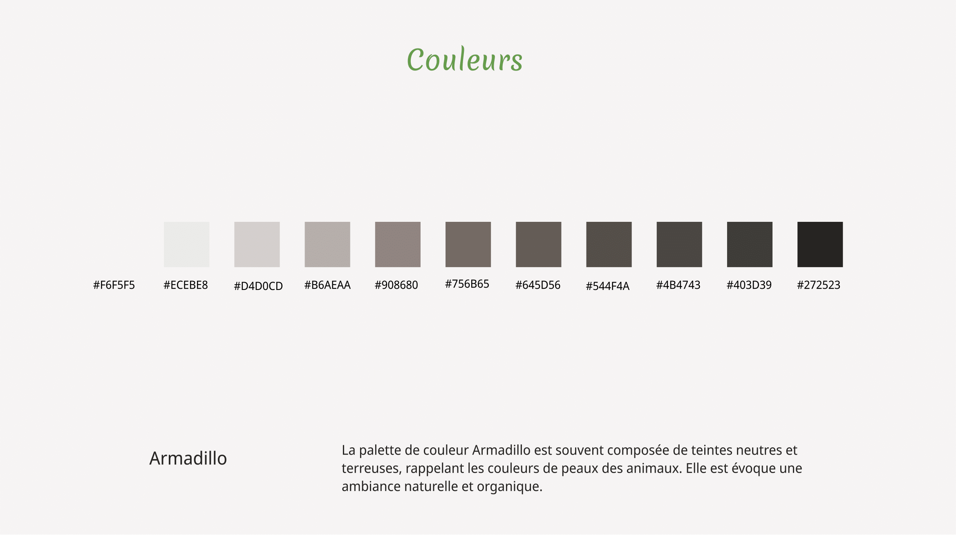
Design - charte graphique
Permet de définir l’ensemble de l’identité visuelle de l’application Arcadia.
Création du logo, choix des couleurs et des typologies (disponible en annexe)

Slide 11
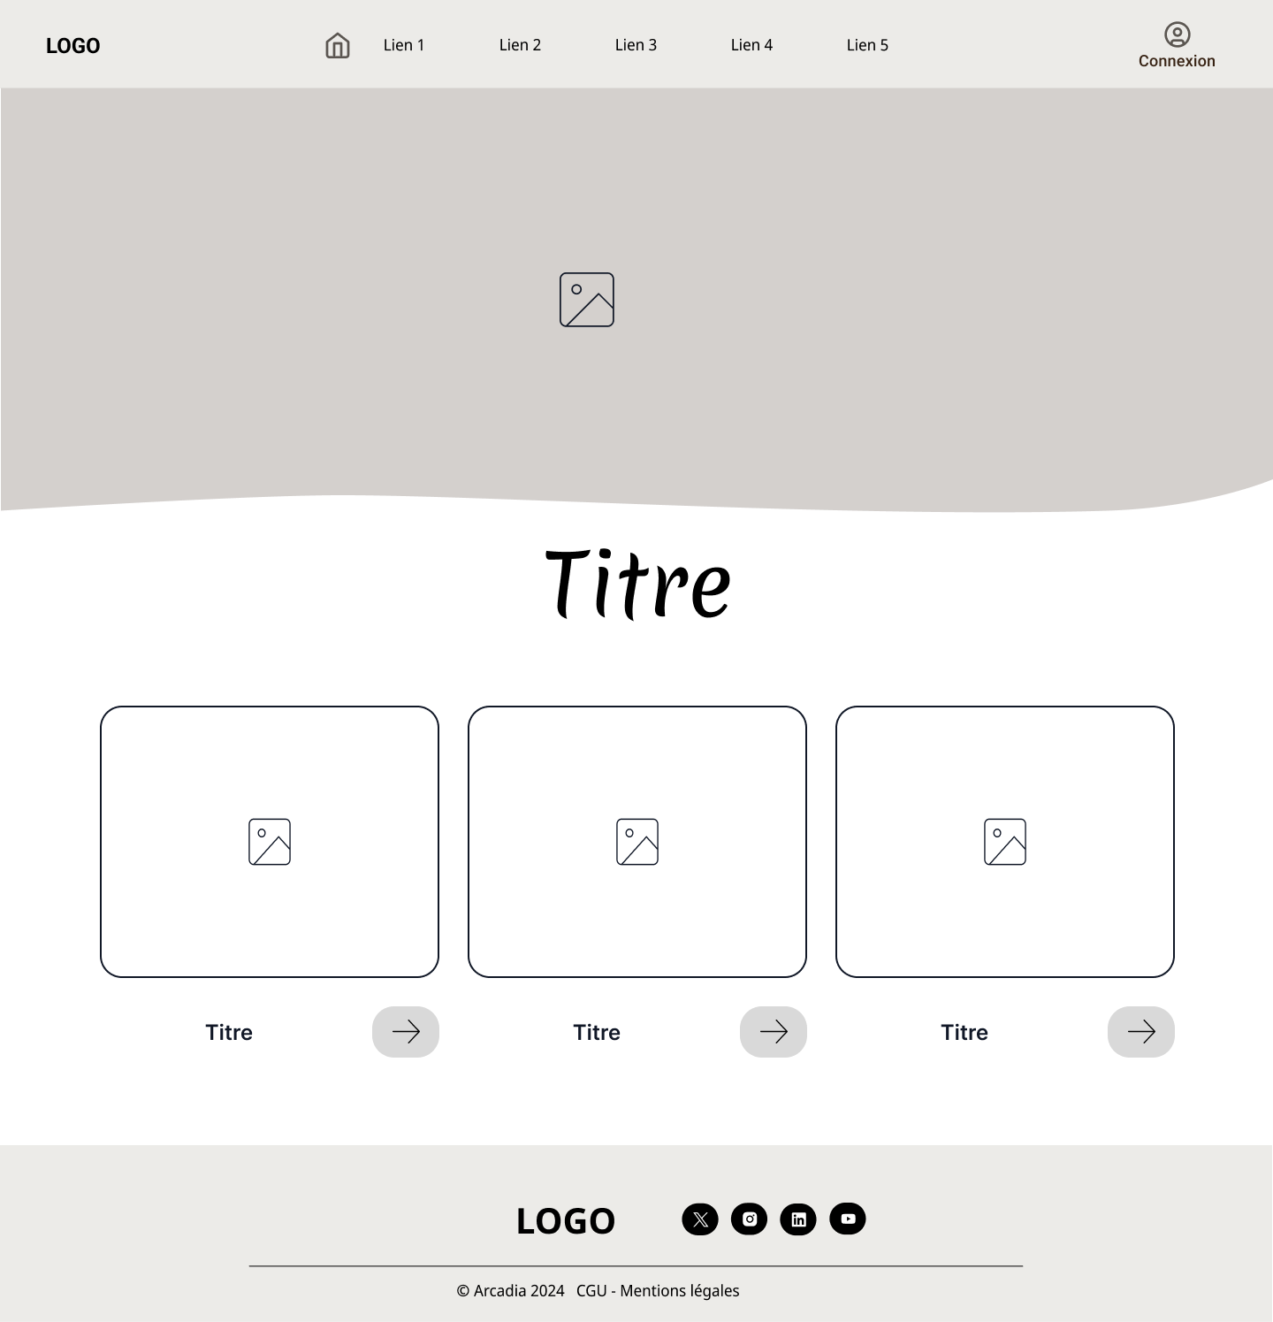
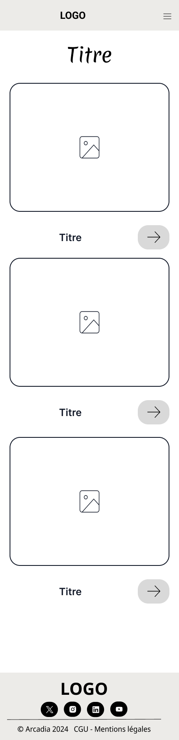
Design - wireframes
Outil: Figma
Schéma de conception
Définition des zones et composants
Hiérarchisation du contenu

Slide 12
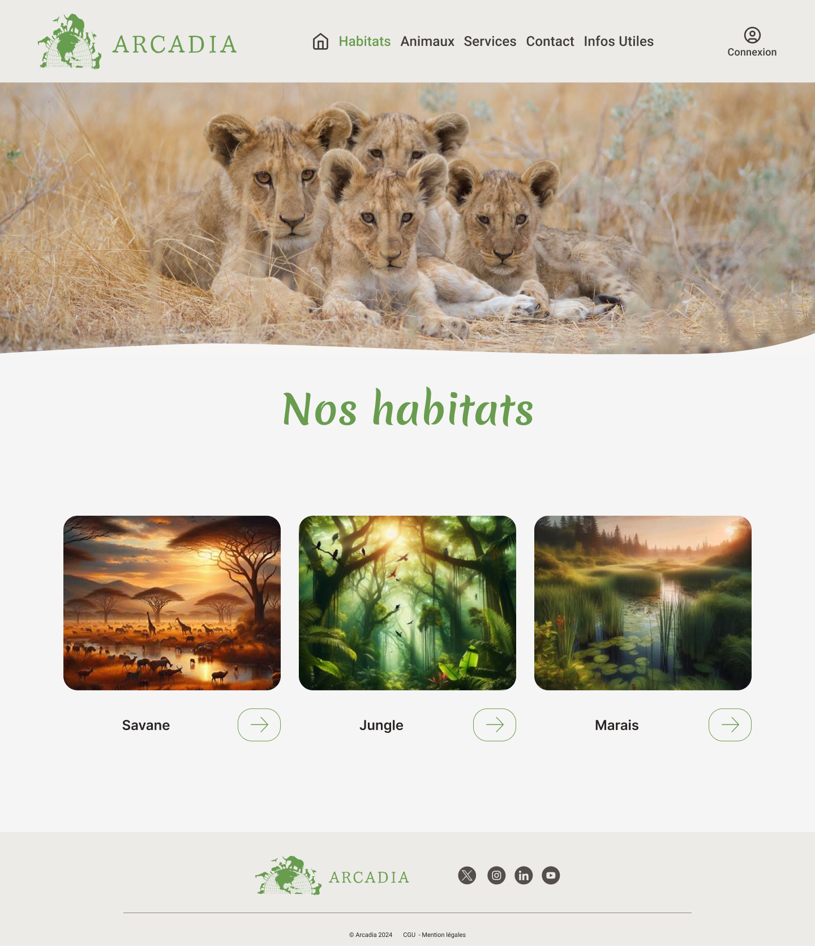
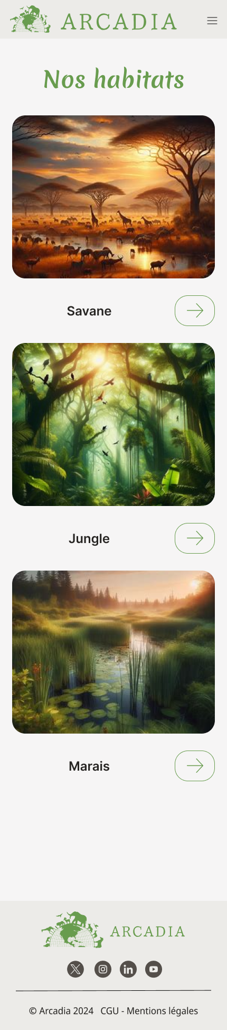
Design - Mockups
Outil: Figma
Intégration de la charte graphique
Modèle réaliste

Slide 13
Git et GitHub
Système de contrôle de version
Plateforme Open source
Branch main
branch develop
Main: branche principale en production
Develop: branche de développement

Slide 14

Architecture Laravel
Actions de l’utilisateur
Routing
Route vers le Controller Laravel
Renvoi la demande de l’utilisateur
Requêtes
Interaction avec la base
View
Controller
Model
Mise à jour de la vue
Envoi des données
Database

Slide 15


Base de données SQL

Slide 16
Base de données SQL - MLD
Modèle logique de données
Représentation graphique des structures de données
Identification des données
Eléments clés du MLD
Entités
Attributs
Compréhension des relations
Relations
Cardinalités

Slide 17
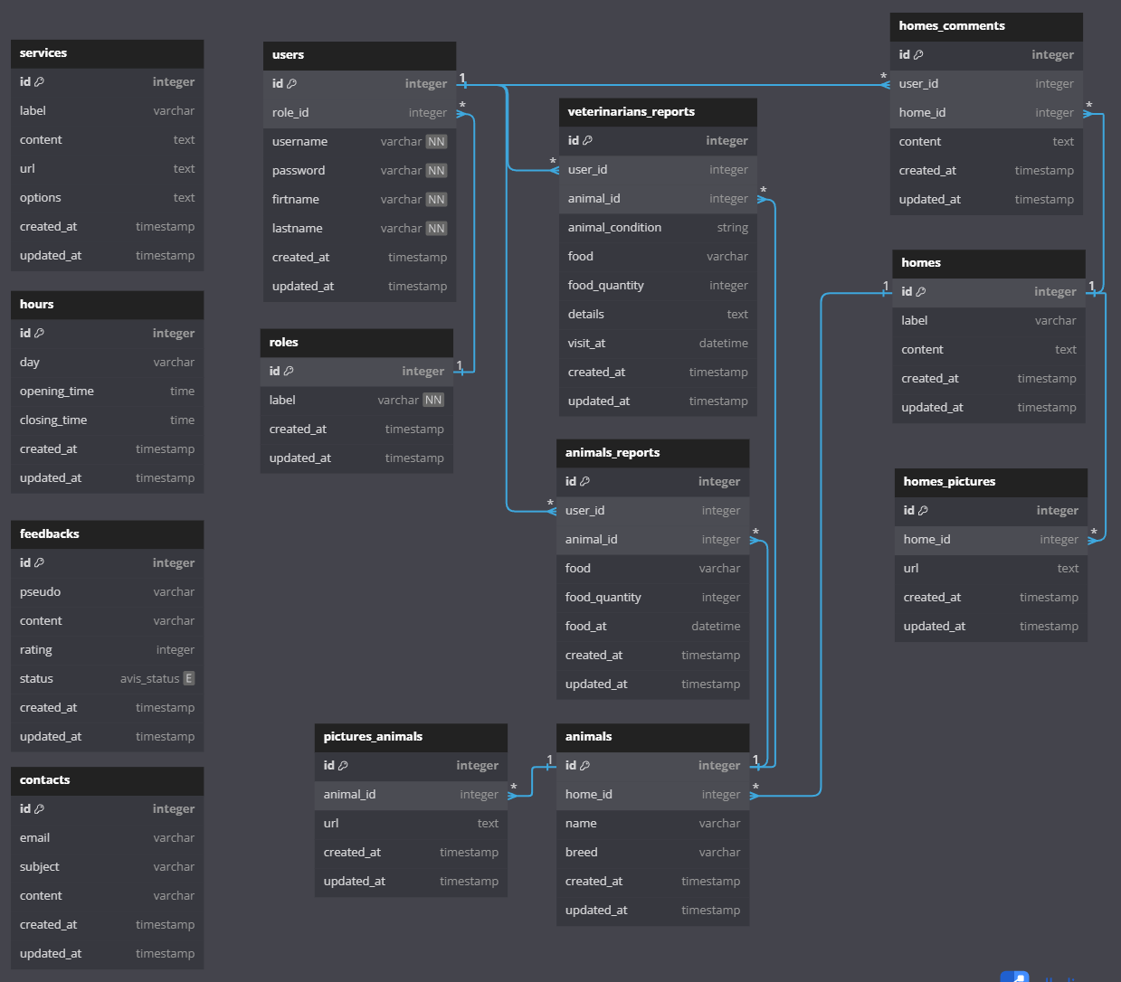
Base de données SQL - MLD
MLD pour la base de données SQL réalisé avec dbdiagram

Slide 18
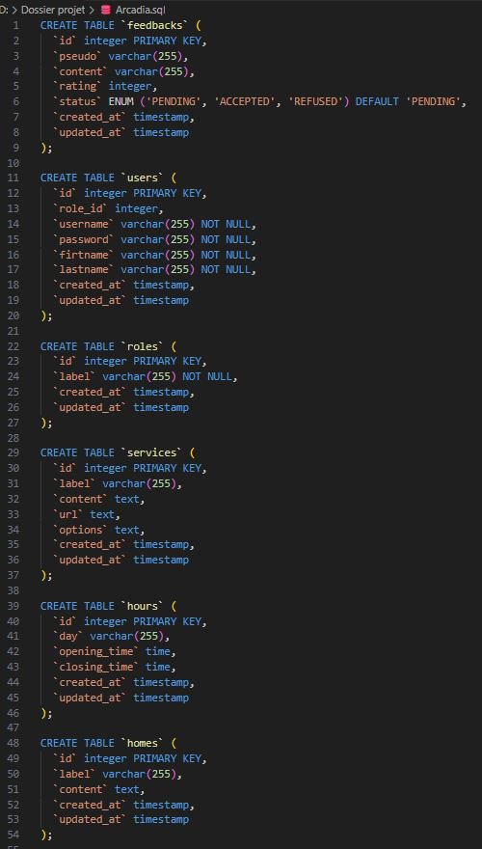
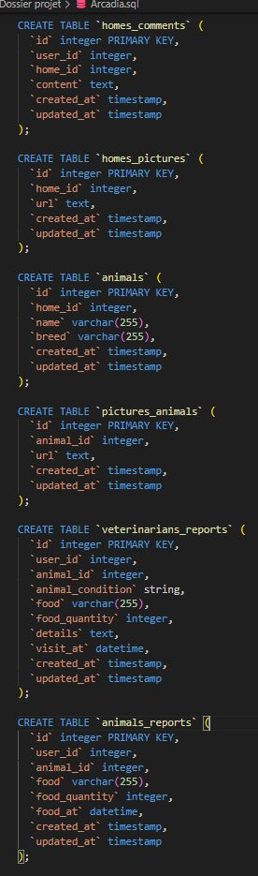
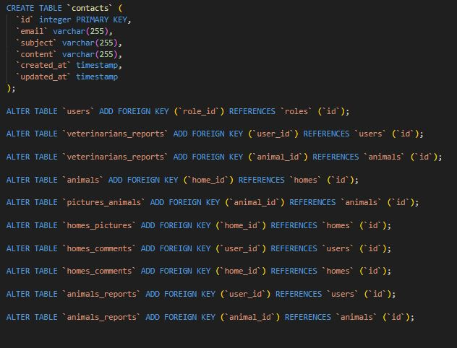
Base de données SQL - script SQL
Script SQL de la base de données Arcadia

Slide 19
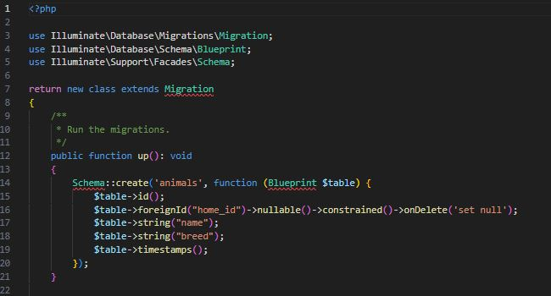
Base de données SQL - ORM
Création de la base de données et des tables via l’ORM Eloquent
php artisan make:migration nom de table
php artisan make:migrate

Slide 20
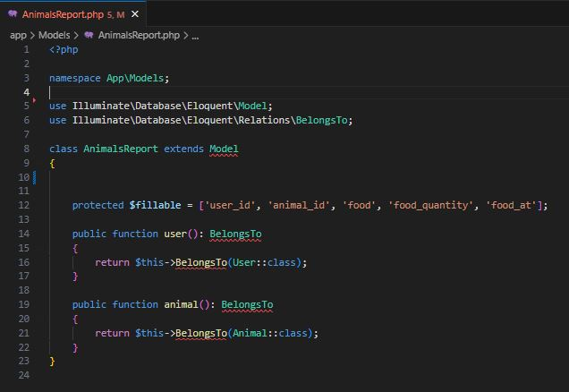
Base de données SQL - gestion des relations
Gestion des relations avec le « model » créé via Eloquent
php artisan make:model nom du model

Slide 21
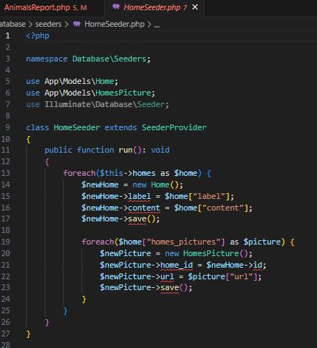
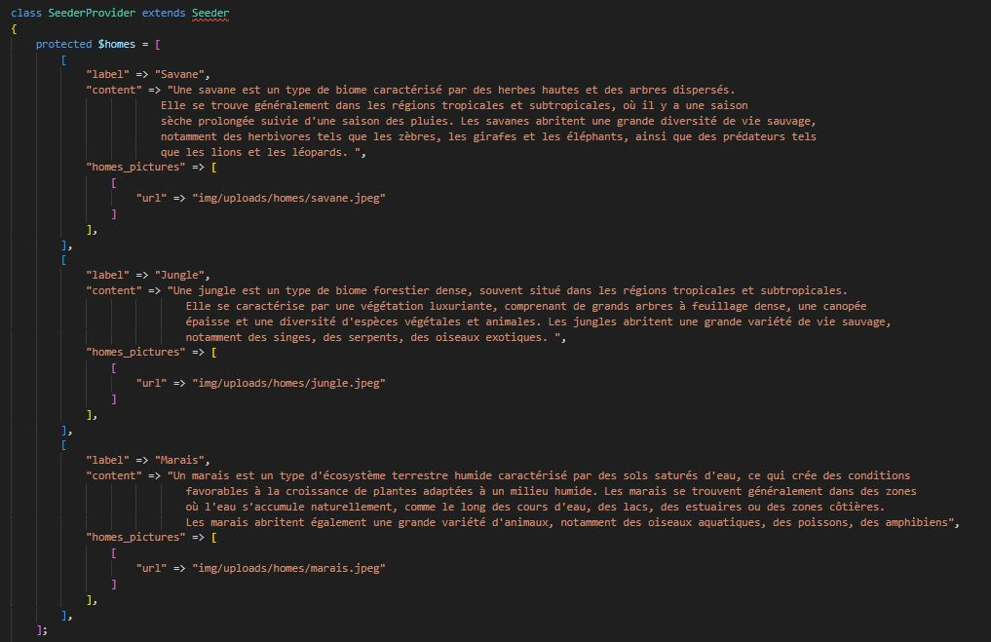
Base de données SQL - seeders
Entrée des données réelles de l’application via les seeders.
php artisan migrate:fresh -seed

Slide 22
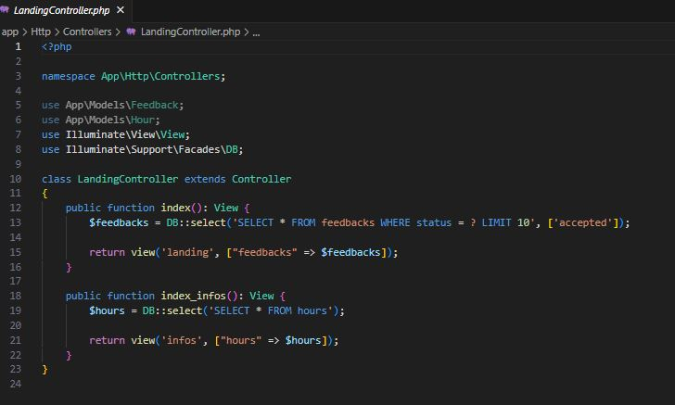
Base de données SQL - requêtes SQL
Récupération des données de la table via des requêtes SQL:
DB: exécute la requête
SELECT * FROM: sélectionne les colonnes et les lignes
$hours: variable de stockage
« return view('infos', ["hours" => $hours]); »: retourne la vue contenant les résultats de la requête SQL

Slide 23
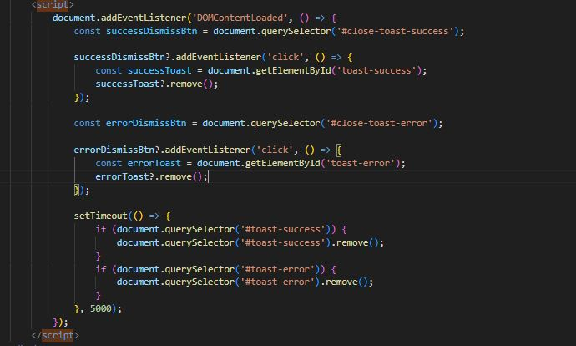
Dynamisation avec JavaScript
Utilisation de JavaScript pour gérer l’affichage et la suppression des messages de notification dans l’espace admin
Fermeture manuelle des notifications
Fermeture automatique des notifications après 5 secondes

Slide 24


Interface administrateur
De la création de l’administrateur à la gestion de l’interface administrateur

Slide 25
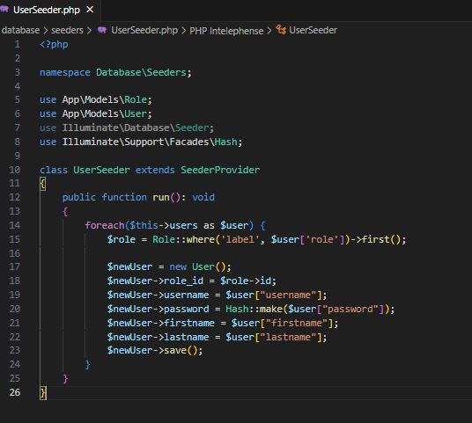
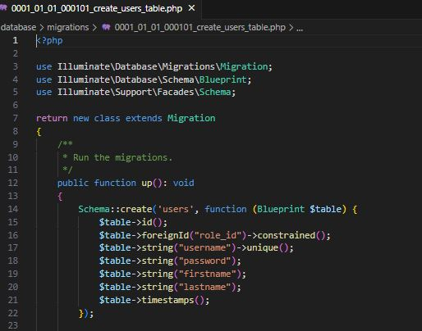
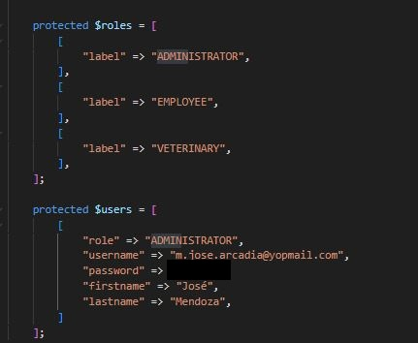
Interface administrateur - Création de l’administrateur
Création de la table « users »
Création de la table « rôles »
Création du « UserSeeder »
Création du « RoleSeeder »
Création du « SeederProviser »

Slide 26
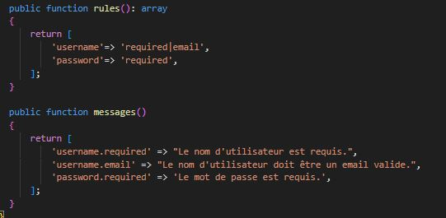
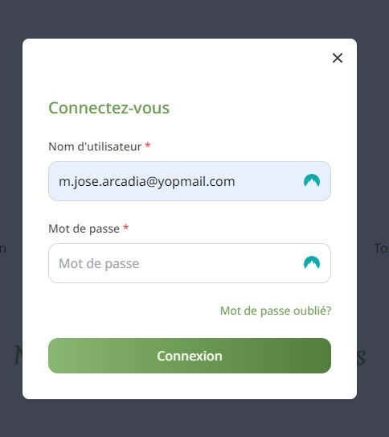
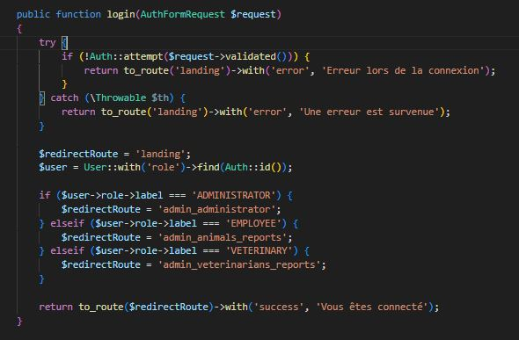
Interface administrateur - connexion de l’administrateur
L’administrateur rempli le formulaire
La route « auth_login » est appelée
« AuthFormRequest est appelé pour vérifier les informations remplies dans le formulaire
La méthode login de « AuthController » est appelée pour vérifier les informations et pour connecter l’utilisateur

Slide 27
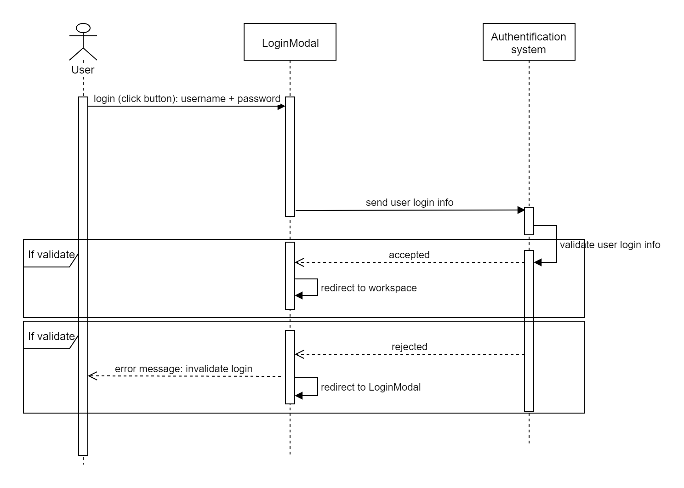
Interface administrateur - fonctionnement de la connexion
Diagramme de séquence représentant le fonctionnement de la connexion d’un utilisateur

Slide 28
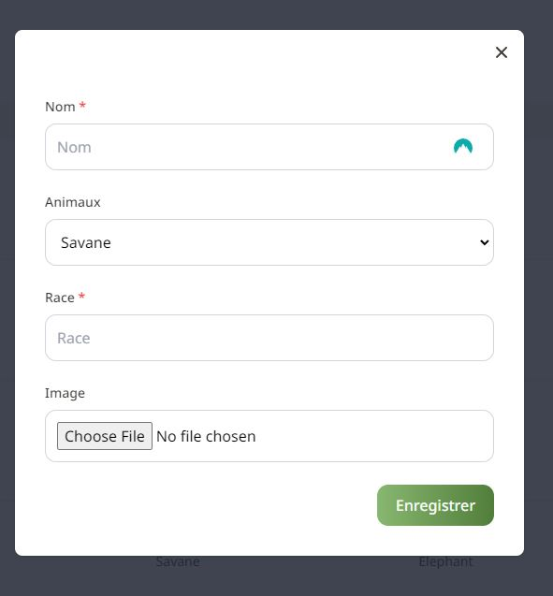
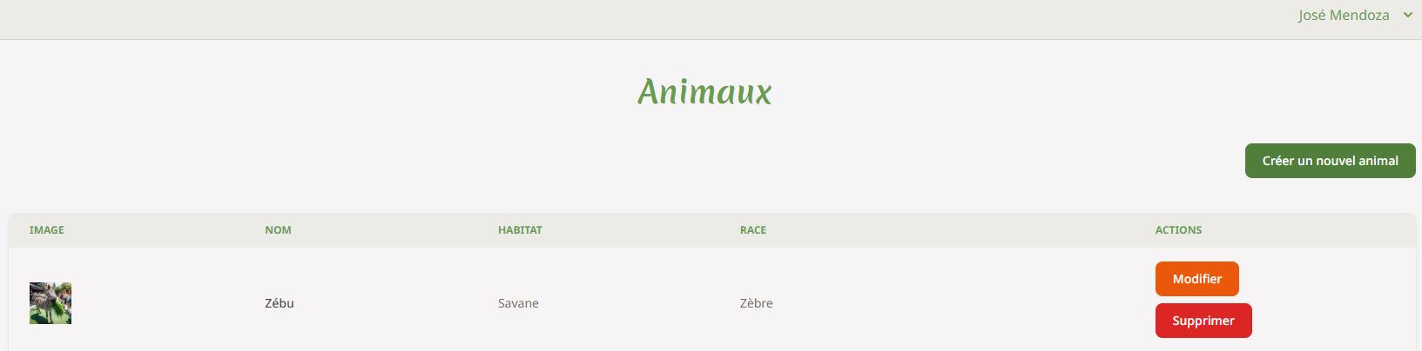
Interface administrateur - creation d’un animal
Formulaire de création depuis la vue de l’administrateur
Liste des animaux depuis la vue de l’administrateur

Slide 29
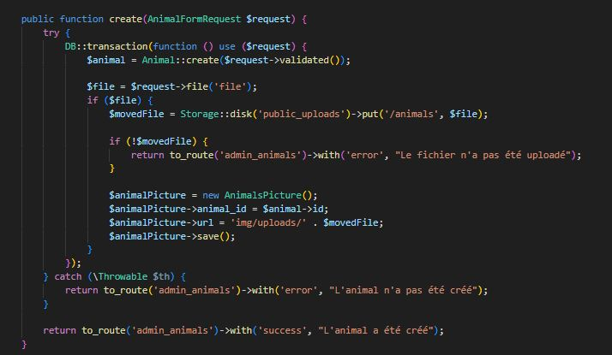
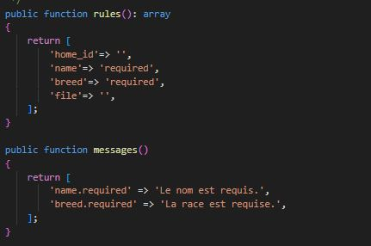
Interface administrateur - creation d’un animal
La route « admin_animals_create » est appelée
« AnimalFormRequest » est appelé pour vérifier les informations du formulaire rempli
La méthode « create » de « animalController » est appelée pour créer l’animal dans la base de données

Slide 30
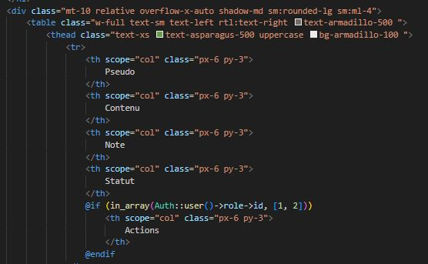
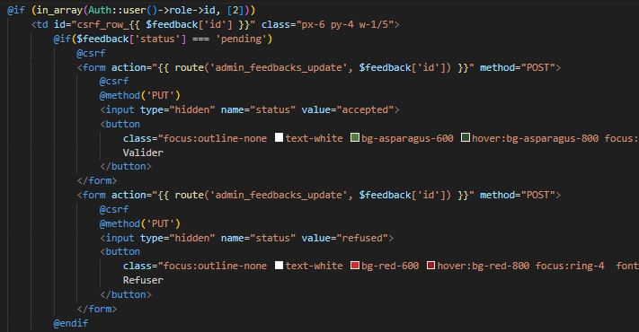
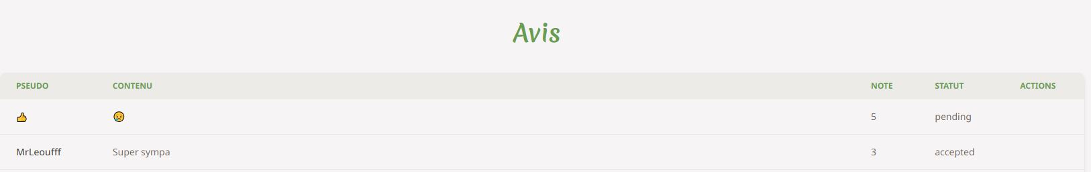
Interface administrateur - permissions administrateur
Gestion des permissions avec la directive @if
L’administrateur peut voir la colonne action
L’administrateur ne peut pas avoir accès aux boutons Valider et Refuser

Slide 31
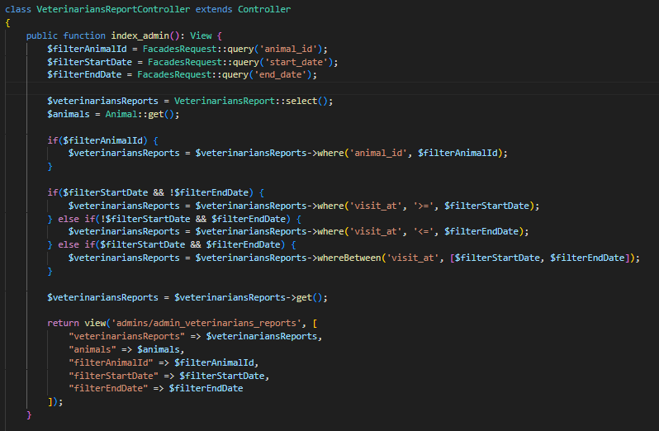
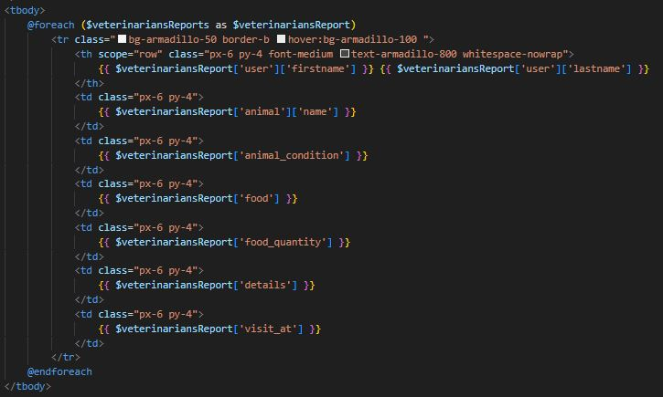
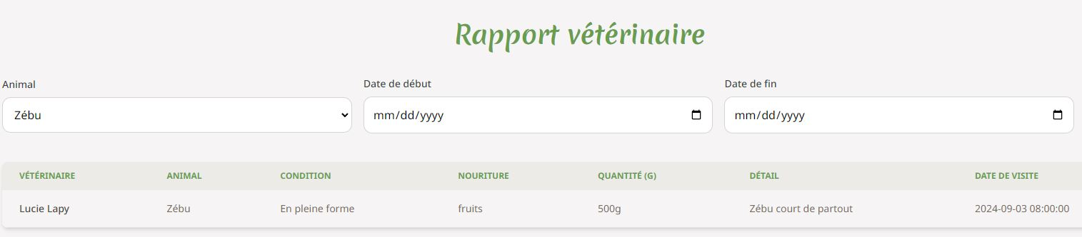
Interface administrateur - filtrage des rapports vétérinaires
La route « admin_veterinarians_reports » est appelée
Le « VeterinariansReportController » est appelé pour effectuer le filtrage des animaux
Les données filtrées sont envoyées dans la vue « admin_veterinarians_reports.blade.php »

Slide 32

Base de données NoSQL

Slide 33
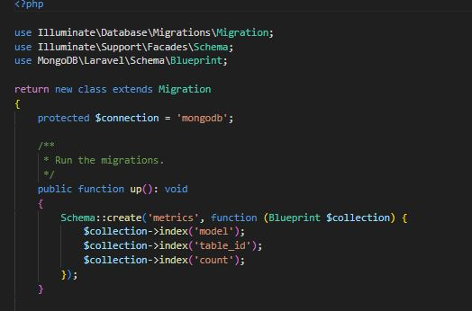
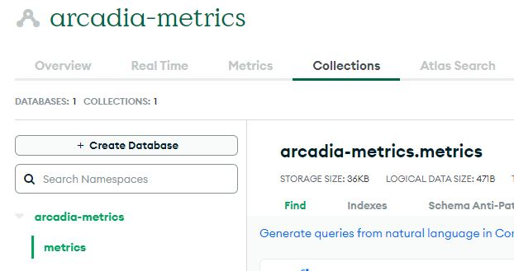
Base de données NoSQL - MongoDB
Création de la base de données « arcadia-metrics »
Création de la collection « metrics »

Slide 34
Base de données NoSQL - cycle d’une donnée
Sélection de l’animal
Affichage des données dans le Dashboard Admin
Récupération des données depuis la base de donnée
Récupération des données necessaires de l’animal
Envoi des informations dans la base de donnée
D’une simple image d’animal à une métrique dans un Dashboard

Slide 35
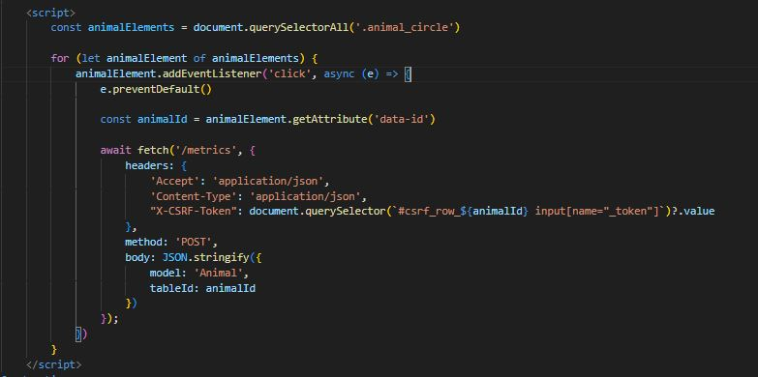
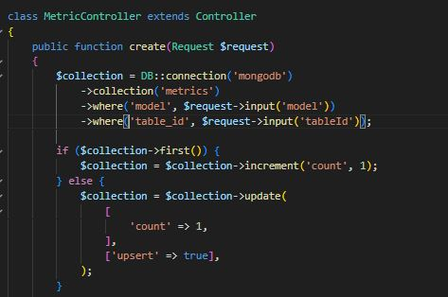
Base de données NoSQL - développement
Sélection de l’animal et récupération des données
Envoi des données à la base MongoDB

Slide 36
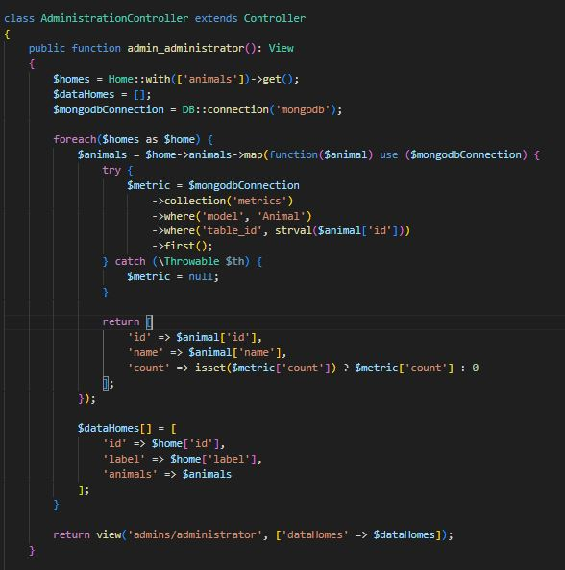
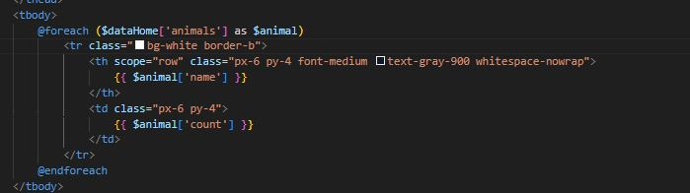
Base de données NoSQL - développement
Affichage des données dans le Dashboard
Récupération des données depuis MongoDB

Slide 37
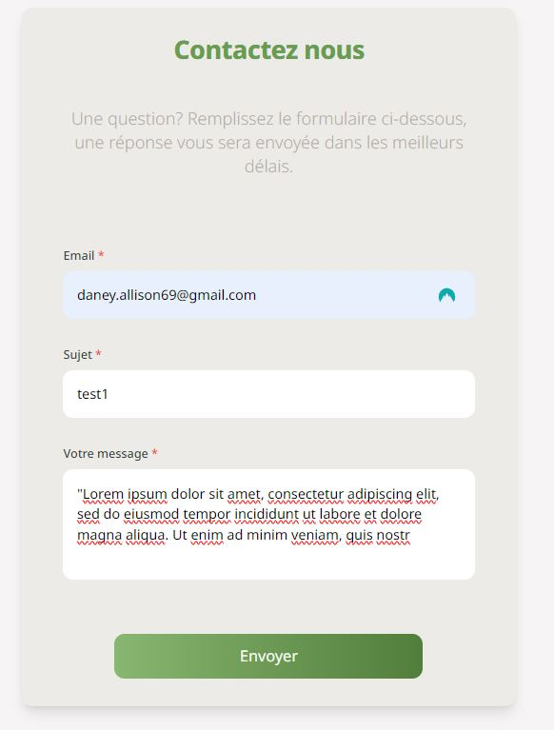
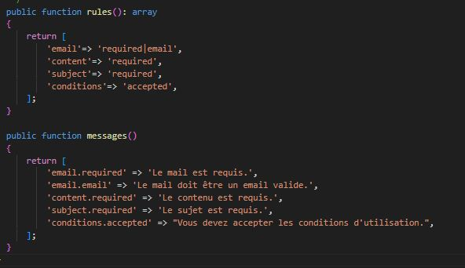
Mailing
Utilisation de la plateforme Brevo
Configuration du fichier .env avec la clé API Brevo
La route « contacts_create » est appelée
Le « ContactFormRequest » est appelé pour vérifier les information du formulaire

Slide 38
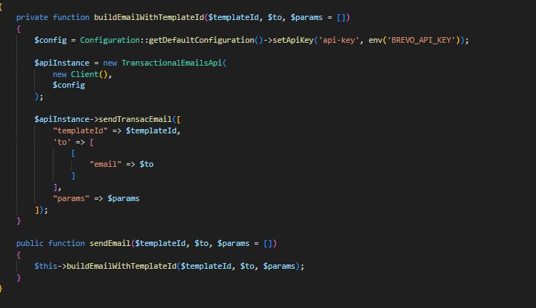
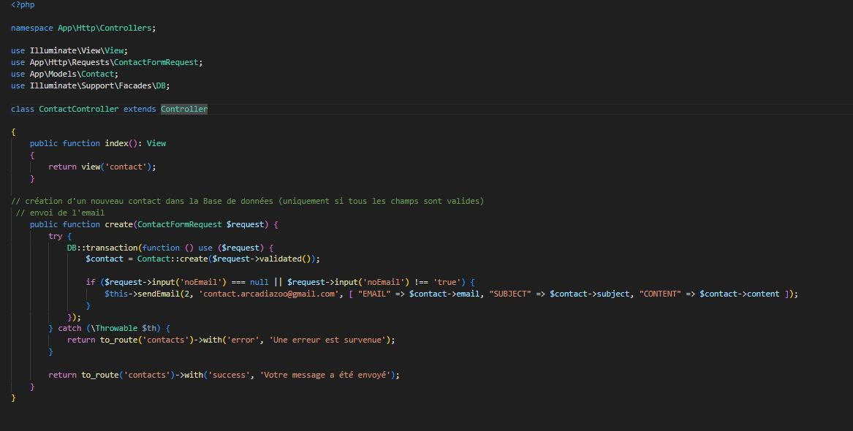
Mailing
Le « ContactController » est appelé pour récupérer les données validées et les enregistrer dans la base de données.
Le « Controller » est appelé pour envoyer le mail depuis Brevo vers Arcadia

Slide 39

Conteneurisation
Pour un environnement de développement

Slide 40
Docker
Pour qui ?
Pourquoi ?
Comment ?
Isolation des environnements
Création d’image
Lancement des conteneurs
Stockage et partage d’images
Développeur
DevOps
Administrateurs système
Portabilité
Automatisation du déploiement
Scalabilité

Slide 41
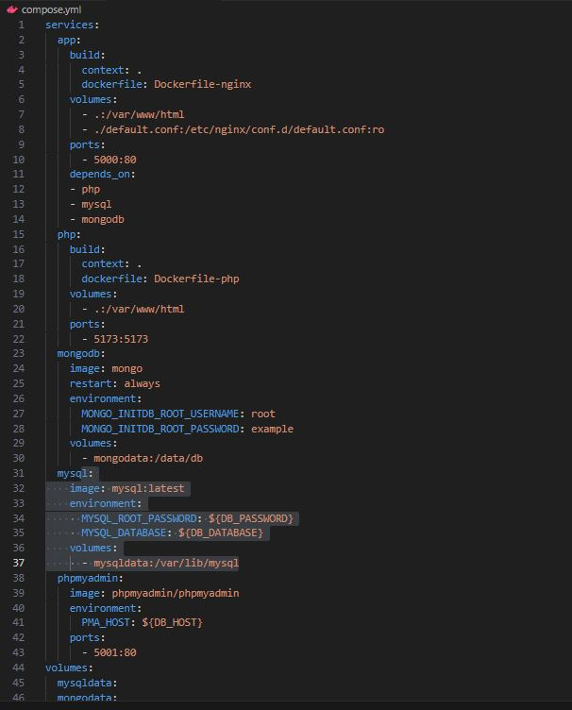
Docker - compose.yml
Description du fonctionnement des conteneurs:
app
php
Mongodb
mysql
phpmyadmin

Slide 42
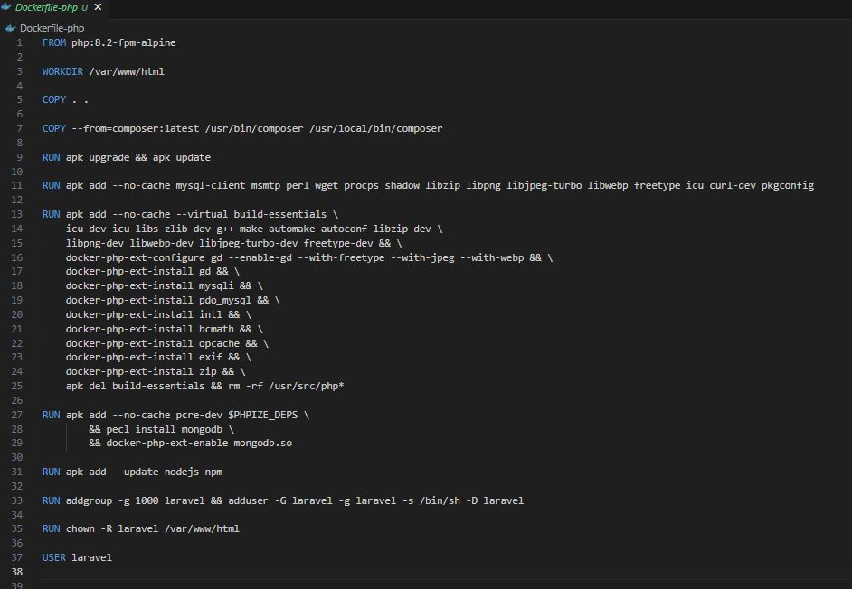
Docker - dockerfile.php
Fichier de création de l’image personnalisée de php

Slide 43
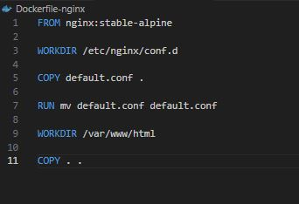

Docker - dockerfile.nginx
Fichier de création de l’image personnalisée de Nginx
Fichier de configuration de Nginx

Slide 44

Docker - docker compose up
Lancement de la commande « docker compose up »
Vérification de la création des conteneurs

Slide 45
Sécurité
Protection des routes
Utilisation d’un middleware
Mots de passe forts
Augmentation de la complexité des mots de passe
Facade Auth de Laravel
Gestion des permissions et rôles
ORM Eloquent
Dialogue avec la base de données
Facade Hash de laravel
Hachage sécurisé du mot de passe
.env
Sécurisation de la configuration
Formulaire
Token CSRF
Protocole SFTP
Filezila
Form Request
Autorisation des requêtes
.htaccess
Réglementation d’accès aux fichiers

Slide 46


Vérification de code
Plateforme Embold.io
Rapports visuels et tableaux de bord clairs
Suggestion de correction intelligentes
Détection de bugs et de vulnérabilités
Analyse de la qualité du code basée sur des métriques avancées
Exemple d’erreur

Slide 47
Déploiement
OVH
FileZilla
Hébergement pré-configure
Nom de domaine
Ajout du fichier www.
Ajout du fichier .htaccess
Index.php
Modification du fichier
Application en ligne
Ajout du fichier index.php
Hôte
Protocole SFTP
Nom
Mot de passe
Port

Slide 48

RGPD
Pour qui ?
Pourquoi ?
Comment ?
Pour toute organisation publique ou privée qui traite des donnes personnelles de citoyens européens
Pour protéger les droits fontamentaux des personnes en matière de vie privée et de sécurité des données
En cartographiant les données
En informant et obtenant le consentement
En assurant la sécurité des données
En désignant un PDO
Amende jusqu’à 20 millions d’euros d’amende ou 4% du CA annuel
25 mai 2018

Slide 49
Accessibilité numérique
Pour qui ?
Pourquoi ?
Comment ?
Favoriser l’inclusion sociale
En respectant les critères et les tests du RGAA
En fournissant des textes alternatifs pour les images
En ayant une navigation claire et cohérante
En assurant un contraste et une lisibilité
Personnes en situation de handicap
Personnes âgées
Personnes ayant des limitation techniques
Toute personne
Garantir l’égalité d’accès
Répondre aux obligations légales
Améliorer l’experience utilisateur

Slide 50
Veille technologique
Pour qui ?
Pourquoi ?
Comment ?
Anticiper les changements
En définissant les objectifs de veille
En sélectionnant des sources d’information
En utilisant des outils de veille
En analysant et interpretant les informations
Entreprises
Profesionnels de la R&D
Développeurs
Professionnels IT
Innover
Gagner en compétivité
Prévenir les risques
Optimiser les processus

Slide 51
Conclusion
Apprentissage
Autonomie
Méthodologie
Rigueur
Partage

Slide 52








Remerciements

Slide 53

A vos questions

